Slide 1
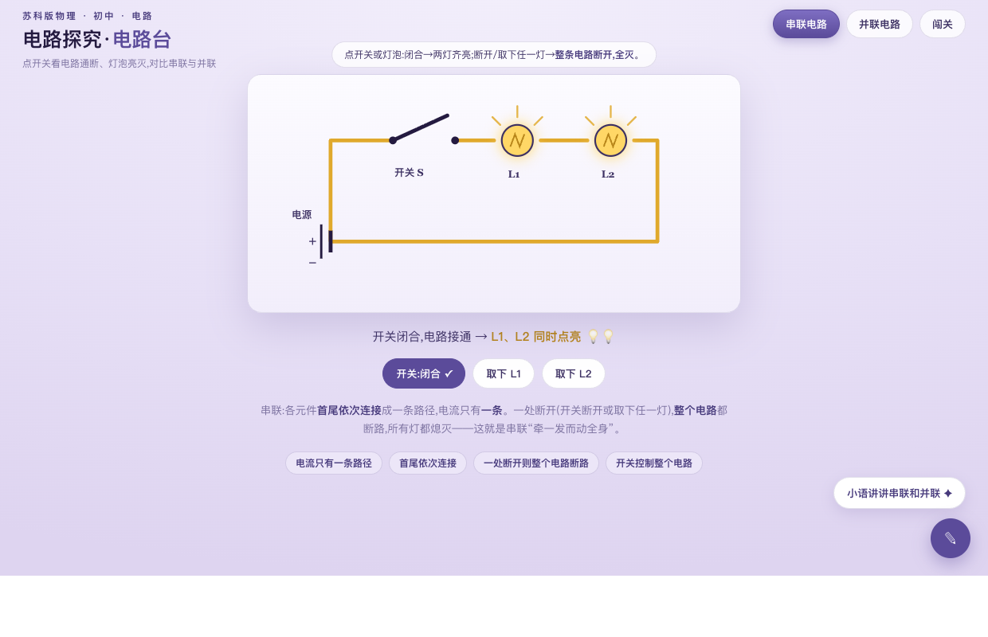
Series & Parallel Circuits
串联和并联电路
点开关看通断 · 串/并联特点对比 · 灯泡亮起来
▶ 打开电路台

Slide 2
Lead-in · 导入
灯,怎样连?
想一想
一个开关怎样同时控制两个灯?两个灯又怎样能<b>分别</b>控制、互不影响?
今天学
电路的两种基本连接方式:<b>串联</b>和<b>并联</b>。
怎么学
<b>点开关看通断 → 取灯泡看影响 → 对比特点 → 闯关</b>,看得见、说得清。
串联和并联电路 · 苏科版物理
P.2

Slide 3
Compare · 对比
串联 与 并联
比较项 | 串联电路 | 并联电路
连接方式 | 各元件首尾依次连接 | 各支路并列在两节点间
电流路径 | 只有一条 | 两条(多条)
一处断开 | 整个电路都断,全灭 | 只断本支路,其他仍亮
开关控制 | 开关控制整个电路 | 干路控全局、支路控本支路
在电路台点开关、取灯泡,两种电路的差别一看就懂。
串联和并联电路 · 苏科版物理
P.3

Slide 4
演示 · 串联电路
点开关,两灯一起亮
闭合开关
串联:一条路径
唯一回路接通,L1、L2 同时点亮。
断开开关
整条电路断路,两灯一起熄灭。
取下一灯
电路被断开,另一个灯也不亮。
▶ 电路台 · 串联电路
串联和并联电路 · 苏科版物理
P.4

Slide 5
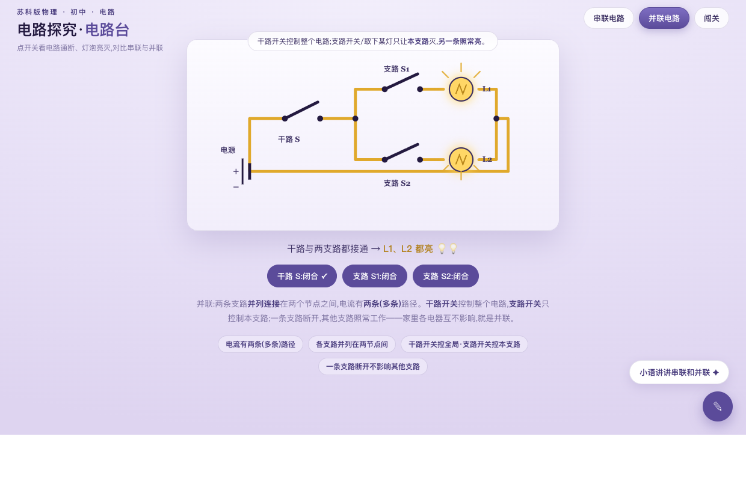
演示 · 并联电路
一条断了,另一条照亮
干路开关
并联:多条路径
控制整个电路,断开则全灭。
支路开关
只控制本支路,不影响另一条。
互不影响
一条支路断开,另一条仍正常工作。
▶ 电路台 · 并联电路
串联和并联电路 · 苏科版物理
P.5

Slide 6
Life · 生活
电路就在身边
家庭电路 = 并联
串联小彩灯
灯、电视、冰箱并联接入,各有开关、互不影响,关一个不影响别的。
一串彩灯首尾相连成一条路径,坏一个常常一串都不亮——这就是串联。
想一想:为什么家里要用并联?为什么彩灯坏一个会一串都不亮?
串联和并联电路 · 苏科版物理
P.6

Slide 7
Summary · 板书
串联和并联电路
串联:首尾依次连接 → 电流一条路径;一处断开整个电路断;开关控制整个电路
并联:并列在两节点间 → 电流多条路径;干路开关控全局、支路开关控本支路;一支断开不影响其他
生活:家庭电路各电器并联(互不影响);串联小彩灯一断全灭
▶ 电路台 · 闯关检测
串联和并联电路 · 苏科版物理
P.7

Slide 8
Homework · 作业
画得出,说得清
必做
分别画一个串联、一个并联电路(电源+开关+两灯),标出电流路径与开关控制范围。
实践
观察家里的灯和电器,说说它们是串联还是并联,为什么关一盏灯其他还能用。
挑战
解释为什么一串小彩灯坏一个常常一串都不亮?要让坏一个其余照亮,应怎样连?
串联和并联电路 · 苏科版物理
P.8

Slide 9
Light it up!
看得见 · 说得清 · 串联与并联各有特点
串联和并联电路 · 苏科版物理
P.9

